Slide 1
Kako motivirati nemotivirane učenike?
Multimedija, mnemotehnika, mentalne mape
Barbara Turin, prof.

Slide 2
Cilj:
Iznijeti različite aktivnosti, materijale i sugestije pomoću kojih se mogu motivirati nemotivirani učenici za učenje klasičnih jezika

Slide 3
Sadržaji:
Multimedijalni sadržaji – filmovi, pjesme, izreke
Igre – križaljke, kvizovi, vicevi
Mnemotehnike – vrste i primjeri za pojedine elemente gradiva
Mentalne mape – što su, izrada, primjeri

Slide 4
Multimedijalni materijali
Filmovi – kratkominutni filmovi s interneta
1.Keith Massey http://www.keithmassey.com/latin.html - objašnjenja gramatike, pjesme
2.Evan der Millner https://sites.google.com/site/janualinguae/latin – objašnjenja gramatike, pjesme

Slide 5
3. o civilizaciji - 8 minuta oprema rimskog vojnika na engleskom jeziku – besplatno skinuto sa stranice https://www.teacherspayteachers.com
4.o značaju latinskog jezika (6 minutni film
HRT-a Na vrh jezika)
* pripremiti aktivnost – zadati zadatak prije gledanja ili nakon gledanja (radni listić s pitanjima-brzo rješenje ili zadati referat na temu za sljedeći sat)

Slide 6
Pjesme:
Keith Massey (Katul, Beatles, Jingle bells, pjesma iz crtanog film Snježno kraljevstvo)
Evan der Millner (Old McDonald, srednjevjekovne pjesme, Hippopotamus song)
*prigodne (Božić, Uskrs, Valentinovo)
*pripremiti radni listić (riječi pjesama s praznim mjestima koje treba nadopuniti)

Slide 7
Izreke – bestiaria blog – zadati izreku s vizualnim prikazom i pokušati je prevesti i komentirati
http://bestlatin.blogspot.com

Slide 9
Igre
Križaljke (Eclipse crossword – program)
*najbolje je napraviti po gradivu koje se obrađuje (vokabular iz teksta za zadaću, oblici nepravilnih glagola, civilizacijski sadržaji-Eneja)
*rad u paru ili grupi kao način ponavljanja gradiva obrađenog na satu ili priprema za ispitivanje

Slide 10
Kvizovi bazirani na međunarodnim ispitima - razumijevanje teksta, civilizacija, gramatika, vokabular (Eccl, National latin exam - http://www.nle.org/exams.html )
prednosti NLE – velika baza ispita, više razina
prednost ECCL – naši učenici mogu sudjelovati besplatno
natjecanje među grupama (tri reda – tri grupe, nagrada za one s najboljim rezultatom)

Slide 11
Vicevi/izreke humorističan prikaz – isječci (grupni rad/rad u paru – prevođenje s latinskog na hrvatski ili obrnuto)

Slide 13
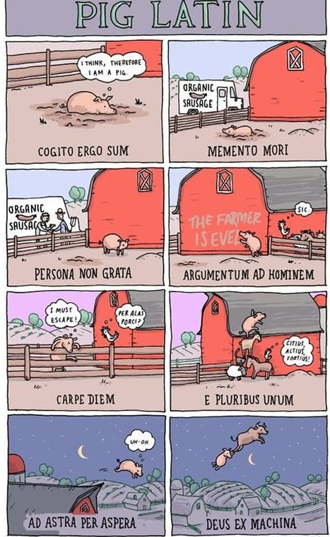

Slide 14
Igra parova
– flash cards – povezivanje pitanja i odgovora (medicinari)
– povezivanje riječi latinskog i engleskog/talijanskog/hrvatskog (etimologija) (rad u paru ili grupi)

Slide 16
September |  | Augustus
October |  | aperio
November |  | decem 10
December |  | dictio
June |  | familia
July |  | Janus (bog ulaza i izlaza)
May |  | liber
March |  | Mars (bog rata)
mother |  | novem 9
Library |  | Maia (božica proljeća)
January
 |  | Julius Caesar
family |  | Juno
dictionary |  | septem 7
August |  | octo 8
April |  | mater

Slide 17
Igra stvaranja riječi ( imena oblaka)
Slijepe karte (karta o putovanju Odiseja, Jazona ili Eneje)
Microteaching (zadati učenicima zadatak – objasniti grupi učenika gradivo – zadati točno vrijeme!)

Slide 20
Mnemotehnike
Mnemotehnike -mentalne strategije za poboljšavanje pamćenja imaju svrhu olakšati usvajanje informacija koje bismo inače zaboravili
Vrste:
1.)verbalne(skraćivanje, elaborirano skraćivanje, rime)
2.) vizualne (metoda mjesta, metoda prostornog uređenja stranica, bizarno predočavanje)
3.) mješovite (mentalne mape)

Slide 21
Civilizacija:
- TUMPECCET (muze)
Can Queen Victoria eat cold apple pie?
brežuljci-Capitolium, Quirinalis, Viminalis, Esquilinum, Celium, Aventinum, Palatinum
7(-2)(-2)
753.g.pr.Kr. - osnivanje grada Rima
Tko kaže klaunu ne?
Augustovi nasljednici – Tiberije, Kaligula, Klaudije, Neron

Slide 22
Gramatika:
PACAPAINS
1. deklinacija muški rod - pirata, agricola, collega, auriga, poeta, athleta, incola, nauta, scriba
UNUS NAUTA
zamjenički pridjevi – unus, nullus, ullus, solus, neuter, alter, uterque, totus, alius
PUFF verbs
deponentni glagoli + ablativ - potior, utor, fruor, fungor, vescor
SID SPACE
prijedlozi+ablativ - sub, in, de, sine, pro, ab, cum, ex

Slide 23
Mentalne mape
pomažu lakše učiti / povezivati gradivo – dobar način sistematiziranja glagolskih vremena/oblika, deklinacija, zamjenica, ponavljanja vrsta riječi i služba na početku rada u 1. razredu

Slide 24
prednosti– stvaranje asocijacija, bolje povezivanje gradiva, razvijanje usmenog izražavanja
izrada putem weba / programa: Popplet, Freemind, bubbleup, Text to map
izrada rukom

Slide 25
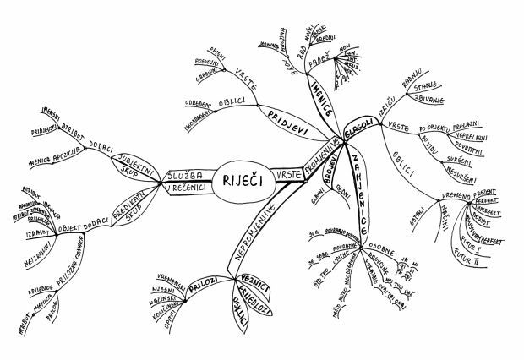

Slide 26
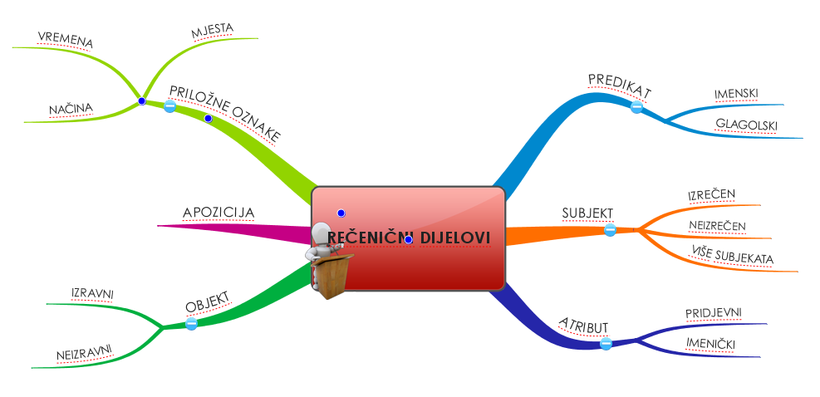

Slide 28
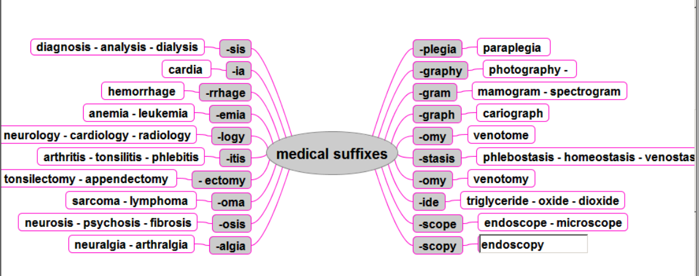

Slide 29
Bilo koji shematski prikazi gradiva su dobro došli!!

